Slide 1
CHÀO MỪNG CÁC THẦY CÔ VỀ DỰ GIỜ
SHCM THEO NGHIÊN CỨU BÀI HỌC
TỔ KHỐI 2
MÔN: TIẾNG VIỆT
LỚP 2A1
Giáo viên: Nguyễn Thị Hồng Ngân
Trường Tiểu học Chiềng Sơn

Slide 2
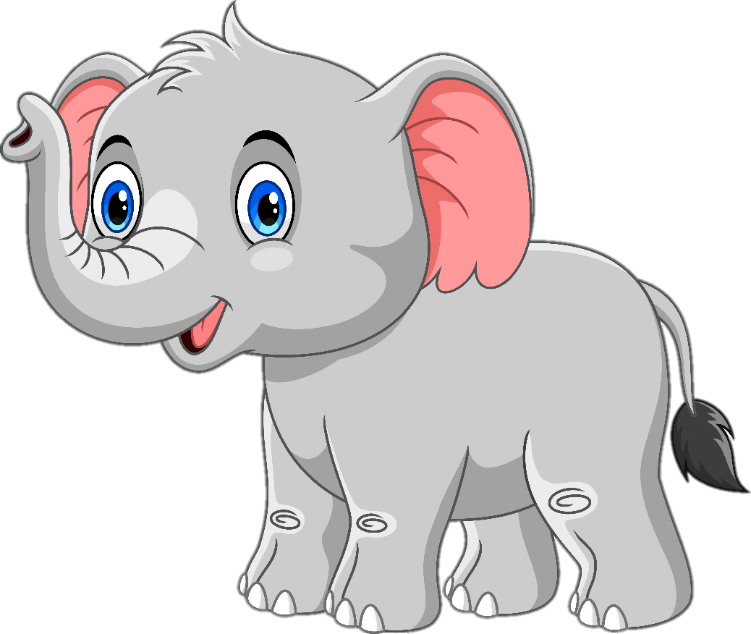
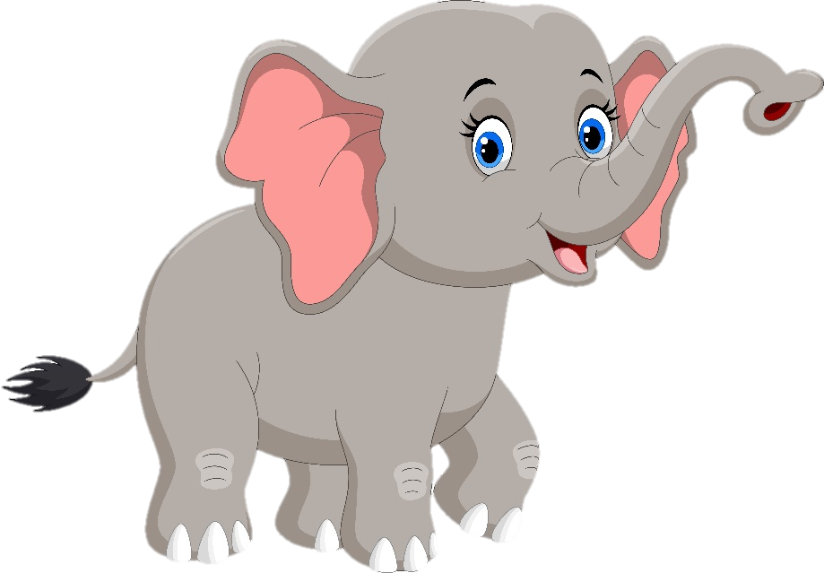
Khởi
động
Khởi
động

Slide 3
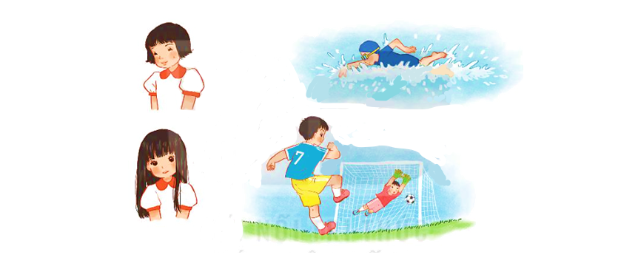
Em thích được khen về điều gì?
Cá tính
Bơi giỏi
Cầu thủ giỏi
Dễ thương

Slide 4
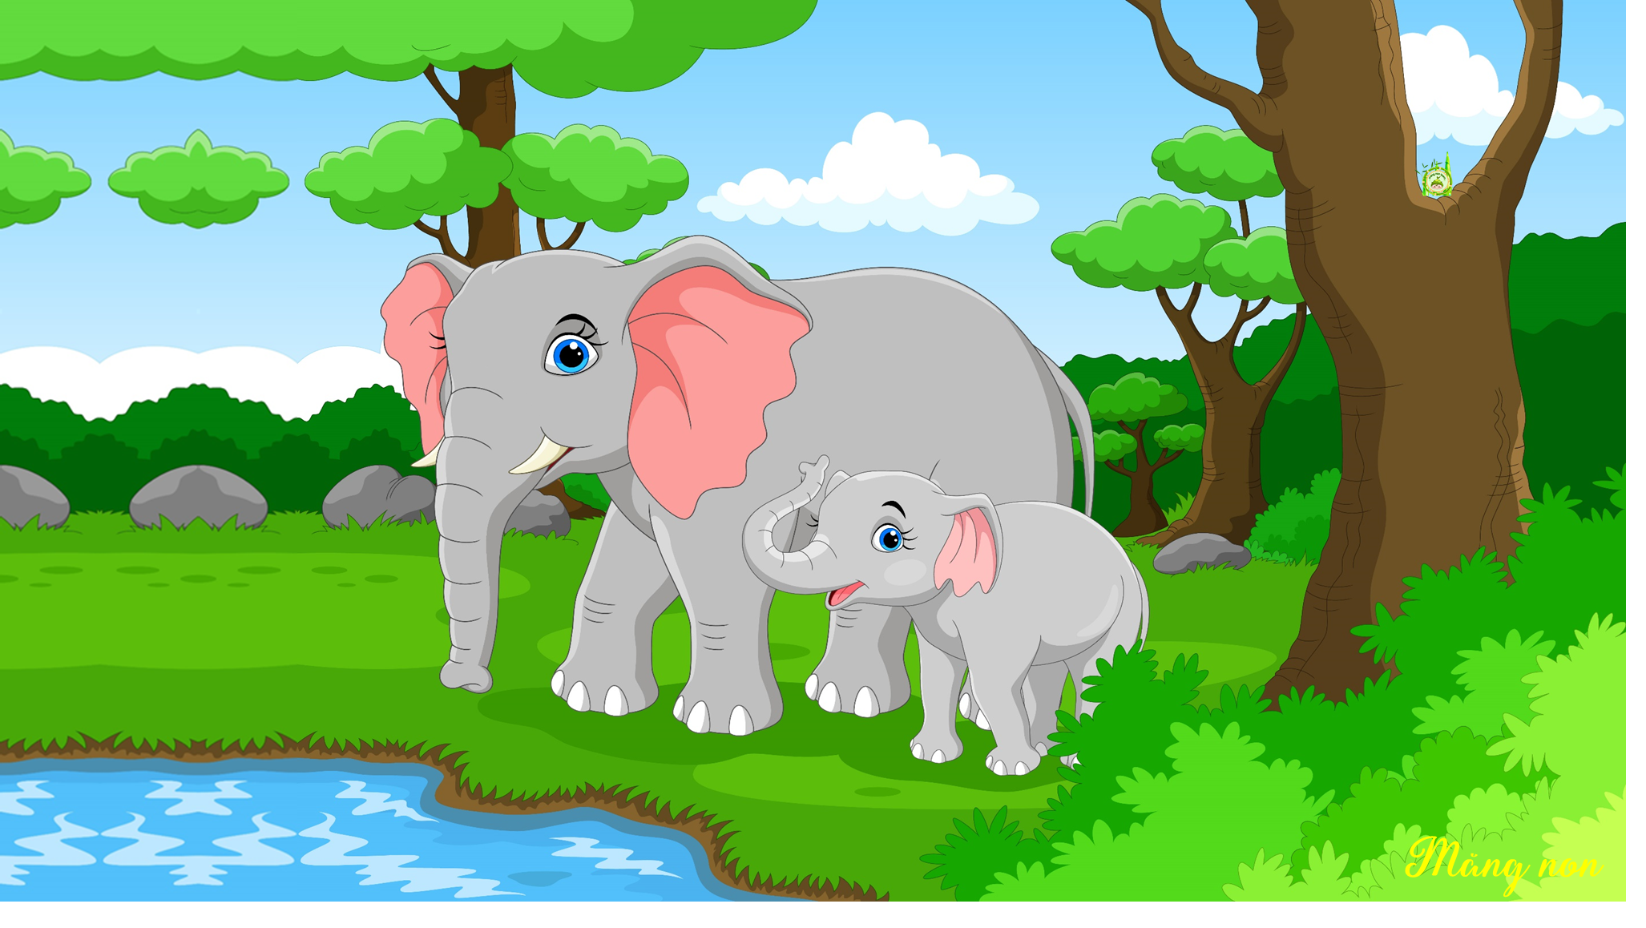
Tiết 1: Đọc
Tiết 1: Đọc
Em có xinh không?
Em có xinh không?
(Theo Ấu Phúc, Voi em đi tìm tự tin)

Slide 5
ĐỌC
Em có xinh không?
Voi em thích mặc đẹp và thích được khen xinh. Ở nhà, voi em luôn hỏi anh: “Em có xinh không?”. Voi anh bao giờ cũng khen: “Em xinh lắm!”
Một hôm, gặp hươu, voi em hỏi:
- Em có xinh không?
Hươu ngắm voi rồi lắc đầu:
- Chưa xinh lắm vì em không có đôi sừng giống anh.
Nghe vậy, voi nhặt vài cành cây khô, gài lên đầu rồi đi tiếp.
Gặp dê, voi hỏi:
- Em có xinh không?
- Không, vì cậu không có bộ râu giống tôi.
Voi liền nhổ một khóm cỏ dại bên đường, gắn vào cằm rồi về nhà.
Về nhà với đôi sừng và bộ râu giả, voi em hớn hở hỏi anh:
- Em có xinh hơn không?
Voi anh nói:
- Trời ơi, sao em lại thêm sừng và râu thế này? Xấu lắm!
Voi em ngắm mình trong gương và thấy xấu thật. Sau khi bỏ sừng và râu đi, voi em thấy mình xinh đẹp hẳn lên. Giờ đây, voi em hiểu rằng mình chỉ xinh đẹp khi đúng là voi.
(Theo Voi em đi tìm tự tin)

Slide 6
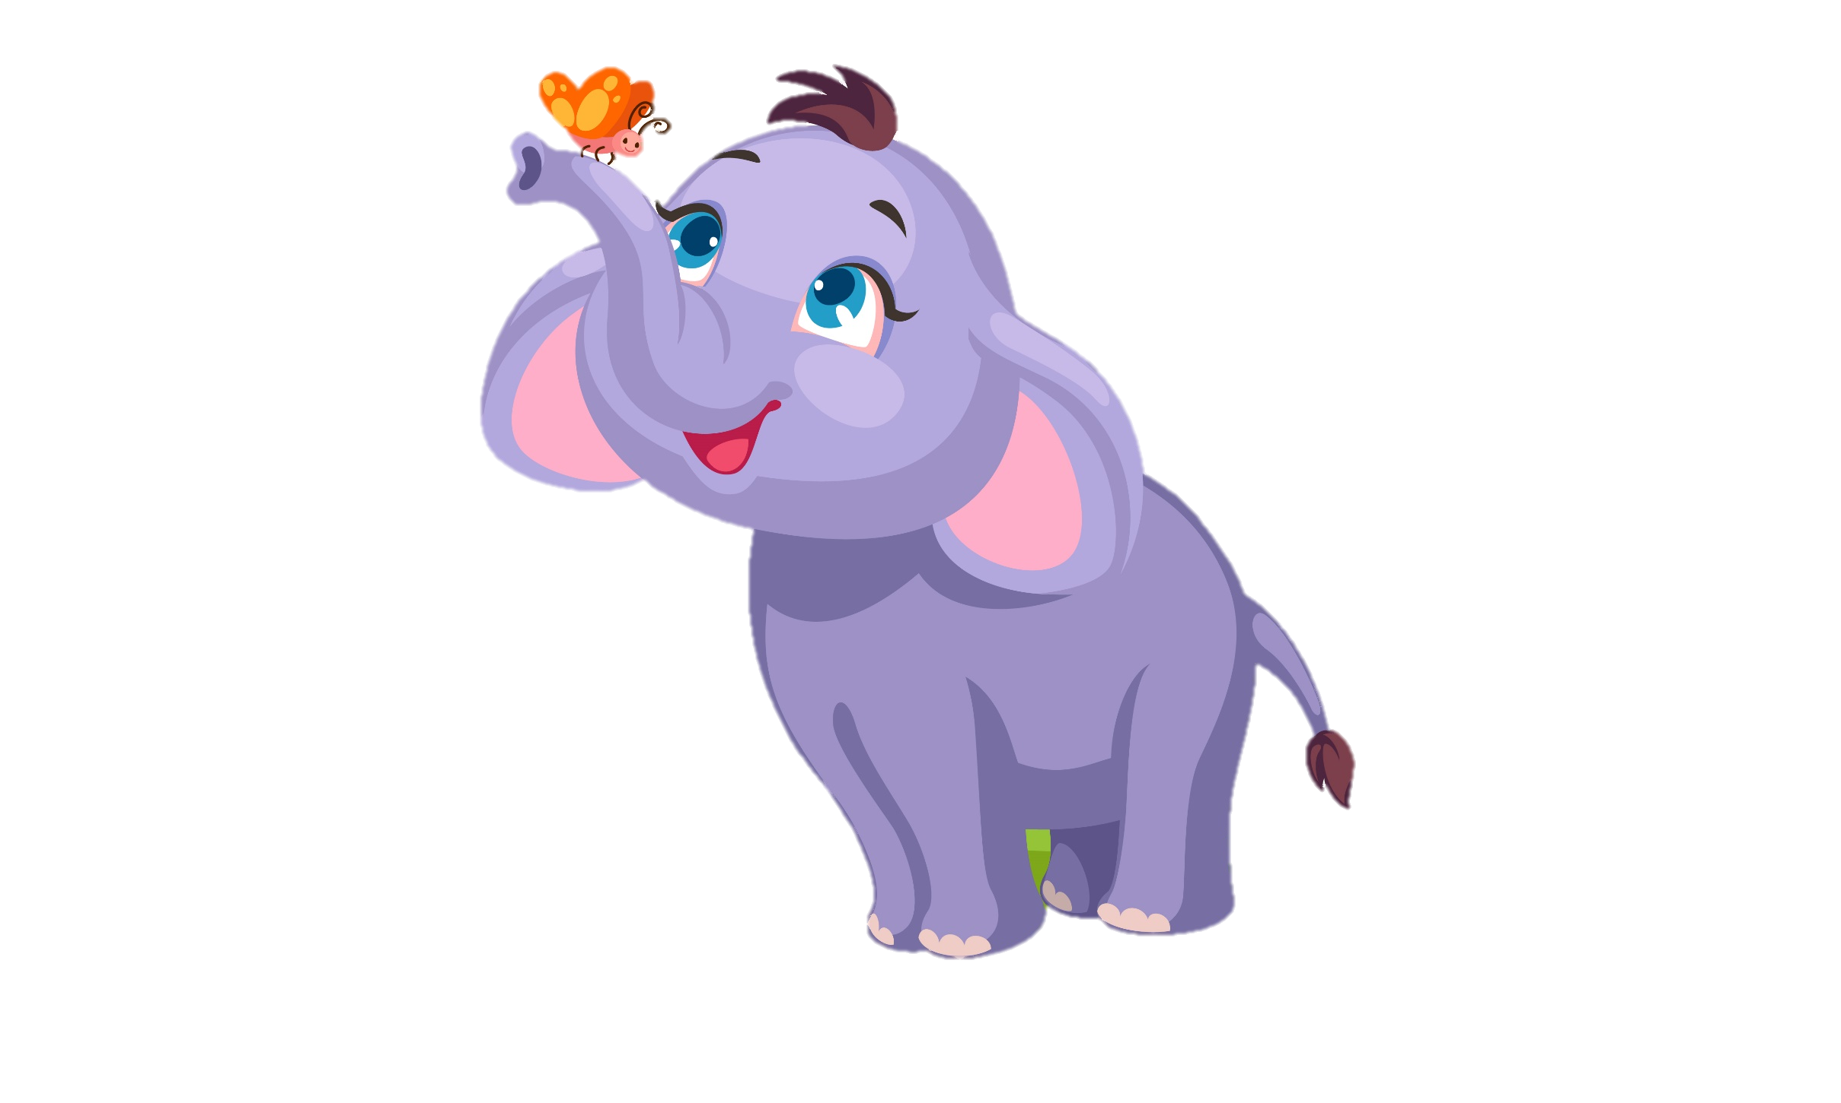
Luyện đọc từ khó

Slide 7
Luyện đọc câu dài
- Chưa xinh lắm vì em không có đôi sừng giống anh.

Slide 8
ĐỌC
Em có xinh không?
Voi em thích mặc đẹp và thích được khen xinh. Ở nhà, voi em luôn hỏi anh: “Em có xinh không?”. Voi anh bao giờ cũng khen: “Em xinh lắm!”
Một hôm, gặp hươu, voi em hỏi:
- Em có xinh không?
Hươu ngắm voi rồi lắc đầu:
- Chưa xinh lắm vì em không có đôi sừng giống anh.
Nghe vậy, voi nhặt vài cành cây khô, gài lên đầu rồi đi tiếp.
Gặp dê, voi hỏi:
- Em có xinh không?
- Không, vì cậu không có bộ râu giống tôi.
Voi liền nhổ một khóm cỏ dại bên đường, gắn vào cằm rồi về nhà.
Về nhà với đôi sừng và bộ râu giả, voi em hớn hở hỏi anh:
- Em có xinh hơn không?
Voi anh nói:
- Trời ơi, sao em lại thêm sừng và râu thế này? Xấu lắm!
Voi em ngắm mình trong gương và thấy xấu thật. Sau khi bỏ sừng và râu đi, voi em thấy mình xinh đẹp hẳn lên. Giờ đây, voi em hiểu rằng mình chỉ xinh đẹp khi đúng là voi.
(Theo Voi em đi tìm tự tin)

Slide 9
Luyện đọc trong nhóm đôi

Slide 11
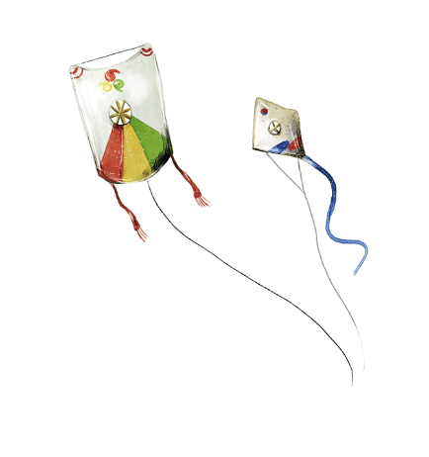
Chúc các em
học tốt !

Slide 12
BÀI 5
EM CÓ XINH KHÔNG?
BÀI 5
TIẾT 2
ĐỌC

Slide 13
ĐỌC
Em có xinh không?
Voi em thích mặc đẹp và thích được khen xinh. Ở nhà, voi em luôn hỏi anh: “Em có xinh không?”. Voi anh bao giờ cũng khen: “Em xinh lắm!”
Một hôm, gặp hươu, voi em hỏi:
- Em có xinh không?
Hươu ngắm voi rồi lắc đầu:
- Chưa xinh lắm vì em không có đôi sừng giống anh.
Nghe vậy, voi nhặt vài cành cây khô, gài lên đầu rồi đi tiếp.
Gặp dê, voi hỏi:
- Em có xinh không?
- Không, vì cậu không có bộ râu giống tôi.
Voi liền nhổ một khóm cỏ dại bên đường, gắn vào cằm rồi về nhà.
Về nhà với đôi sừng và bộ râu giả, voi em hớn hở hỏi anh:
- Em có xinh hơn không?
Voi anh nói:
- Trời ơi, sao em lại thêm sừng và râu thế này? Xấu lắm!
Voi em ngắm mình trong gương và thấy xấu thật. Sau khi bỏ sừng và râu đi, voi em thấy mình xinh đẹp hẳn lên. Giờ đây, voi em hiểu rằng mình chỉ xinh đẹp khi đúng là voi.
(Theo Voi em đi tìm tự tin)

Slide 14
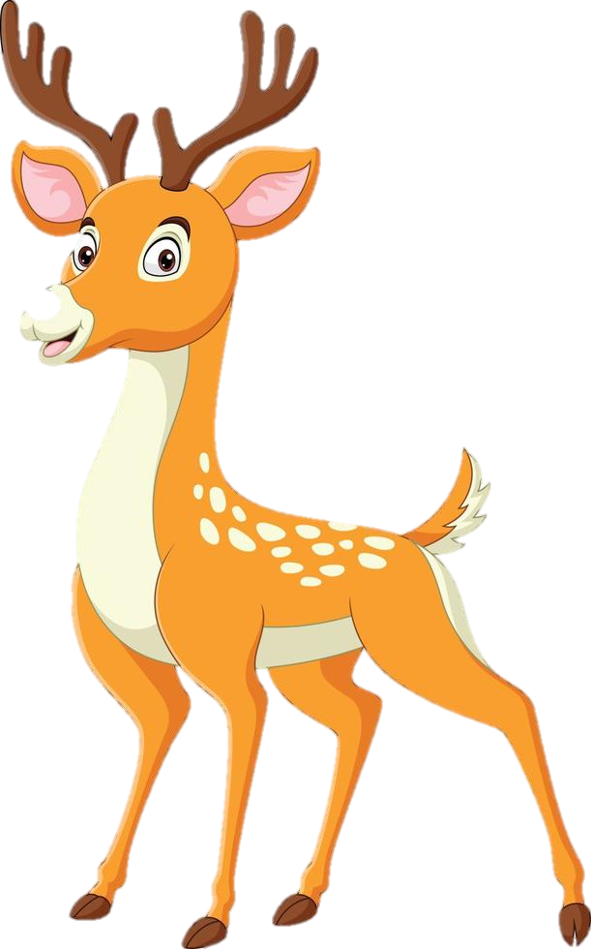
Từ ngữ
- Hươu
- Đôi sừng

Slide 15
ĐỌC
Từ ngữ
khóm cỏ dại
: một nhóm cỏ dại đứng chụm vào nhau.

Slide 16
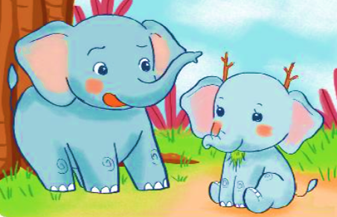
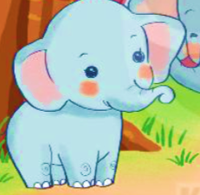
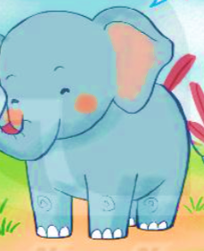
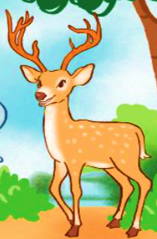
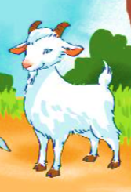
TRẢ LỜI CÂU HỎI
1. Voi em đã hỏi voi anh, hươu và dê điều gì?
Em có xinh không?
2. Voi em nhận được những câu trả lời như thế nào?
a. Voi anh nói:
b. Hươu nói:
→ “Em xinh lắm!”
→ “Chưa xinh lắm vì em không có đôi sừng giống anh.”
c. Dê nói:
→ “Không, vì cậu không có bộ râu giống tôi.”

Slide 17
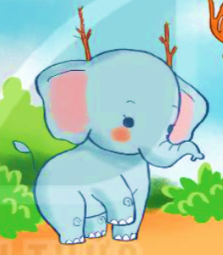
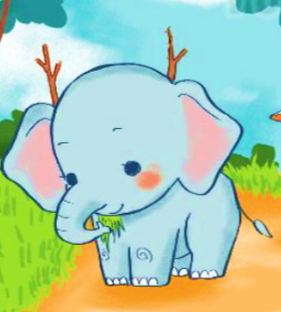
Sau khi nghe hươu và dê nói, voi em đã làm gì cho mình xinh hơn?
→ Sau khi nghe hươu nói, voi em đã nhặt vài cành cây khô rồi gài lên đầu.
→ Sau khi nghe dê nói, voi em đã nhổ một khóm cỏ dại bên đường và gắn vào cằm.
Trước sự thay đổi của voi em, voi anh đã nói gì?
→ Trước sự thay đổi của voi em, voi anh đã nói: “Trời ơi, sao em lại thêm sừng và râu thế này? Xấu lắm!”

Slide 18
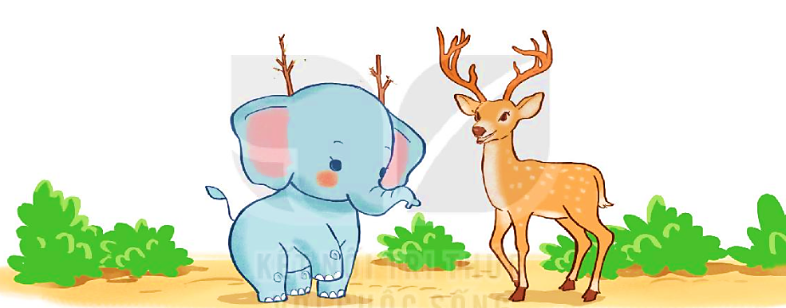
3. Cuối cùng, voi em đã làm theo lời khuyên của ai? Kết quả như thế nào?
→ Cuối cùng, voi em đã làm theo lời khuyên của voi anh. Sau khi bỏ sừng và râu đi, voi em thấy mình xinh đẹp hẳn lên.
4. Em học được điều gì từ câu chuyện của voi em?
Mình chỉ xinh đẹp khi là chính mình. Hãy tự tin vào vẻ đẹp của bản thân.

Slide 19
LUYỆN ĐỌC LẠI
Em có xinh không?
Voi em thích mặc đẹp và thích được khen xinh. Ở nhà, voi em luôn hỏi anh: “Em có xinh không?”. Voi anh bao giờ cũng khen: “Em xinh lắm!”
Một hôm, gặp hươu, voi em hỏi:
- Em có xinh không?
Hươu ngắm voi rồi lắc đầu:
- Chưa xinh lắm vì em không có đôi sừng giống anh.
Nghe vậy, voi nhặt vài cành cây khô, gài lên đầu rồi đi tiếp.
Gặp dê, voi hỏi:
- Em có xinh không?
- Không, vì cậu không có bộ râu giống tôi.
Voi liền nhổ một khóm cỏ dại bên đường, gắn vào cằm rồi về nhà.
Về nhà với đôi sừng và bộ râu giả, voi em hớn hở hỏi anh:
- Em có xinh hơn không?
Voi anh nói:
- Trời ơi, sao em lại thêm sừng và râu thế này? Xấu lắm!
Voi em ngắm mình trong gương và thấy xấu thật. Sau khi bỏ sừng và râu đi, voi em thấy mình xinh đẹp hẳn lên. Giờ đây, voi em hiểu rằng mình chỉ xinh đẹp khi đúng là voi.
(Theo Voi em đi tìm tự tin)

Slide 20
LUYỆN TẬP
1. Những từ ngữ nào sau đây chỉ hoạt động của voi em?
2. Nếu là voi anh, em sẽ nói gì sau khi voi em bỏ sừng và râu?
→ Em xinh lắm! Hãy luôn tự tin vào chính mình nhé!

